Slide 1
Опасные ситуации в доме
Правила безопасного
поведения детей в быту
Автор: Орехова Наталья Александровна воспитатель
МКДОУ д/с №2 «Ласточка»
г. Семилуки

Slide 2
Цель:
Познакомить детей с опасными ситуациями, которые могут возникнуть, дома.
Задачи:
Формировать у детей первичные навыки безопасного поведения в быту.
Активизировать умение избегать опасных ситуаций и по возможности правильно действовать.
Расширять знания о правила пользования опасными бытовыми предметами.
Познакомить детей с понятием «опасность для жизни».
Продолжать развивать диалогическую речь детей, вызвать желание поддерживать беседу по теме.

Slide 3
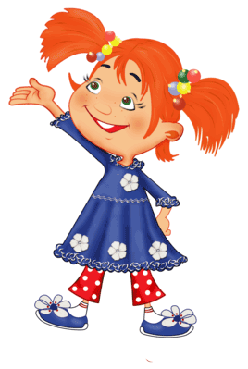
Сейчас мы попробуем определить какие предметы и ситуации можно считать опасными.

Slide 4
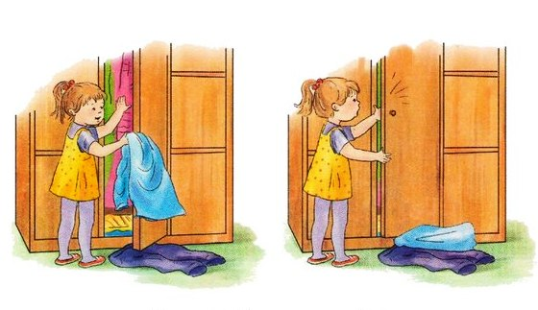
Не захлопывай резко двери шкафчика –
можешь прищемить пальчики!

Slide 5
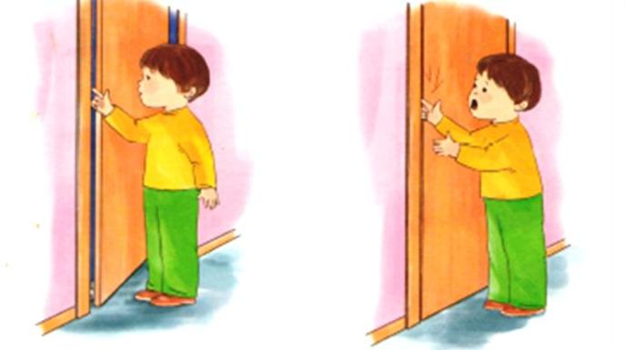
Не оставляй пальчики на дверной раме –
ты можешь прищемить их дверью!

Slide 6
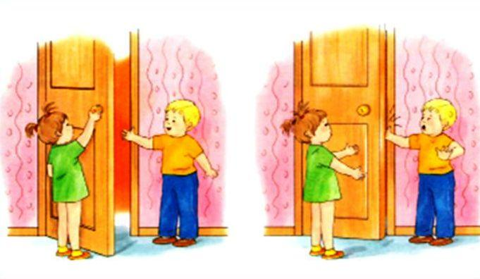
Не играй с дверью –
можешь прищемить пальчики!

Slide 7
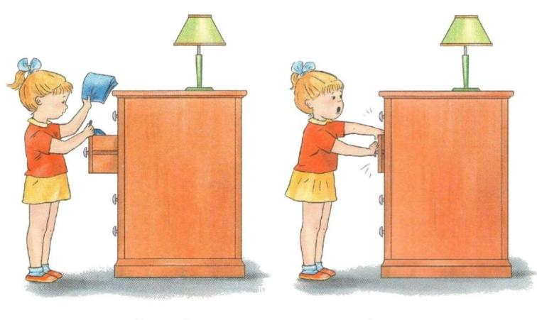
Не играй с выдвижными ящиками мебели –
можешь прищемить руку!

Slide 8
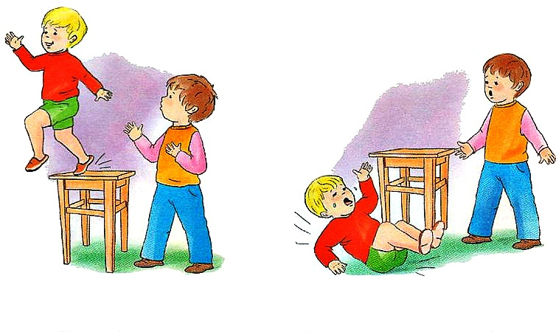
Не прыгай с высоты – ты можешь
ушибиться, сломать руку или ногу!

Slide 9
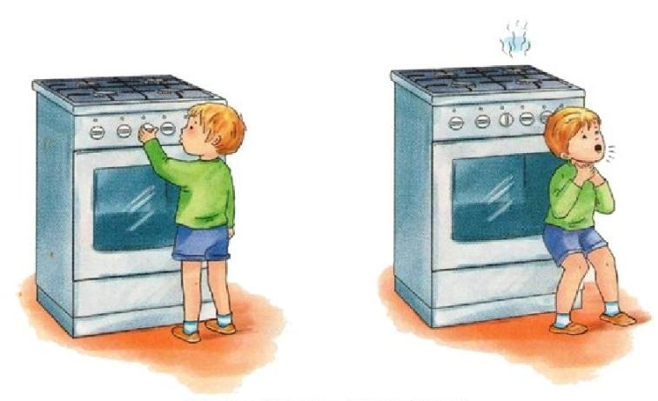
Не поворачивай ручки газовой плиты –
можешь отравиться газом!

Slide 10
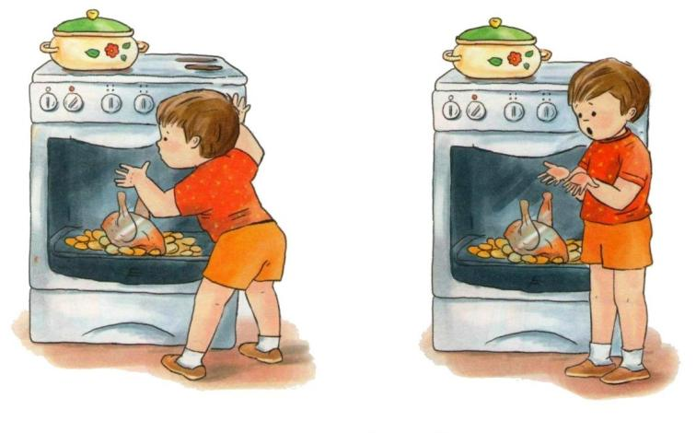
Не подходи к включенной горячей духовке –
можешь получить ожоги!

Slide 11
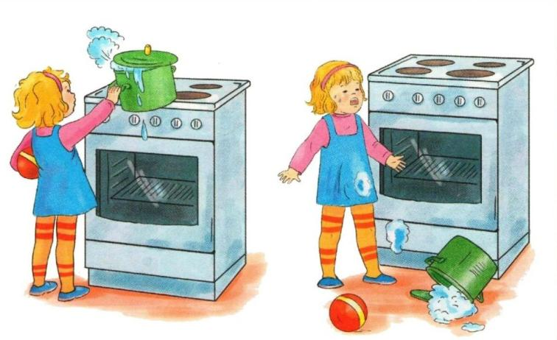
Не трогай кастрюлю с кипящей водой
на плите – можешь ошпариться!

Slide 12
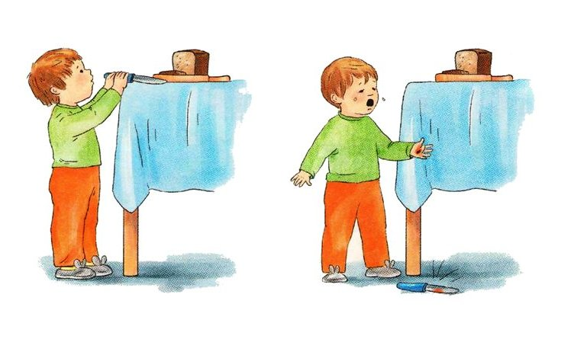
Не играй с ножом – можешь порезаться!

Slide 13
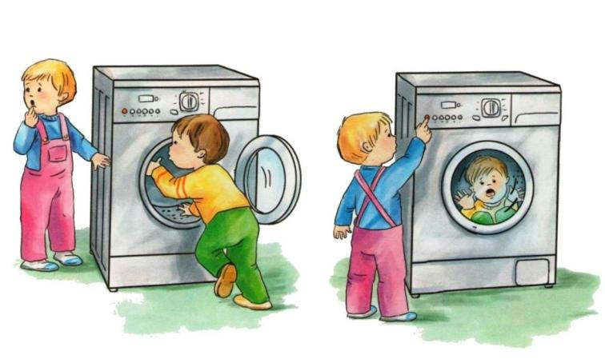
Не играй со стиральной машиной –
это очень опасно!

Slide 14
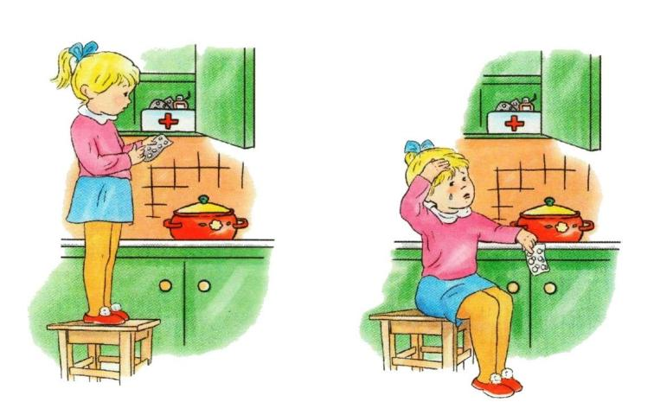
Не бери в рот лекарство без разрешения
взрослых – ты можешь отравиться!

Slide 15
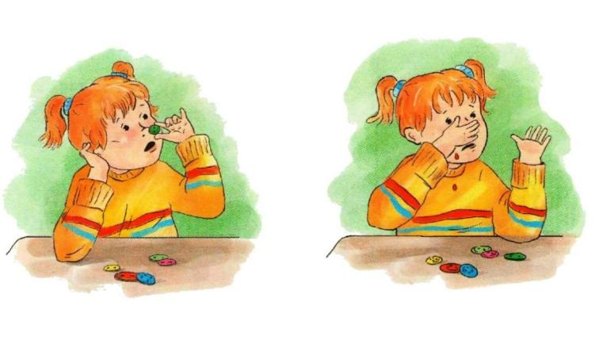
Не засовывай мелкие предметы в нос –
можешь задохнуться!

Slide 16
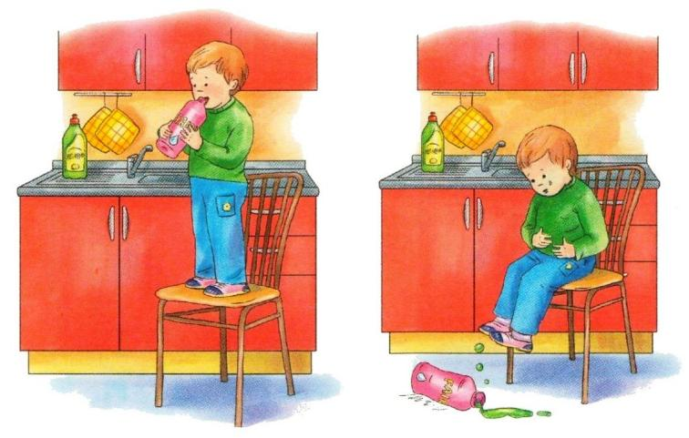
Не бери никогда в рот моющие вещества –
можешь отравиться!

Slide 17
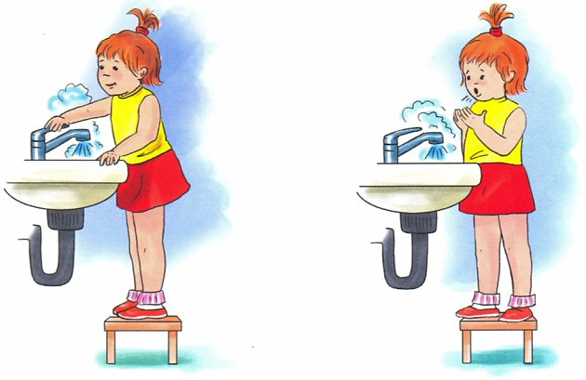
Не играй с водопроводным краном –
можешь ошпариться горячей водой!

Slide 18
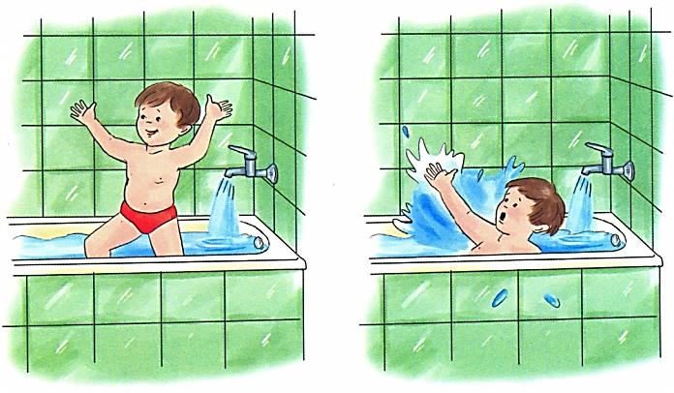
Не прыгай в ванне – можешь
поскользнуться, упасть и захлебнуться!

Slide 19
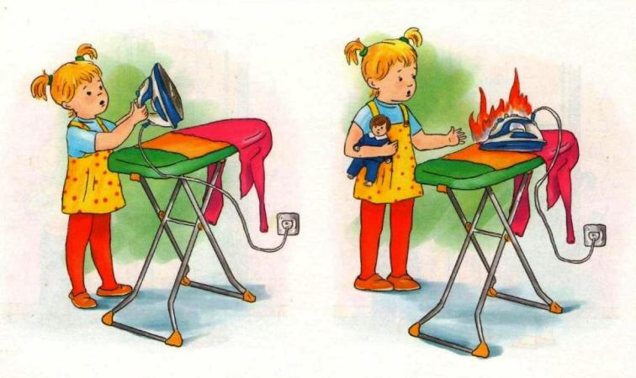
Не играй с включённым электроутюгом –
это может привести к пожару!

Slide 20
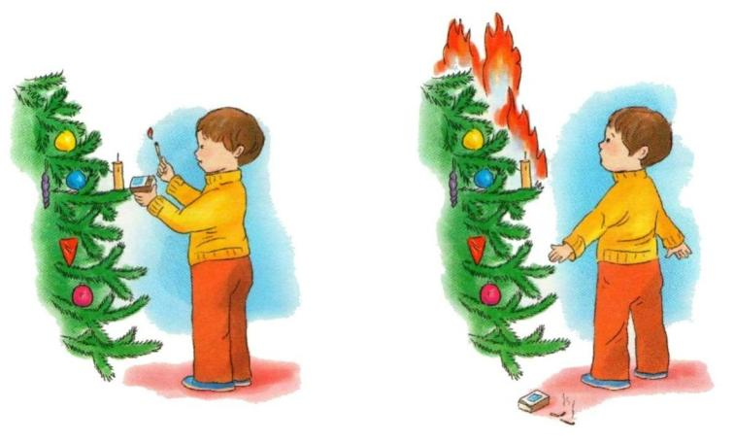
Не играй со спичками –
это может привести к пожару!

Slide 21
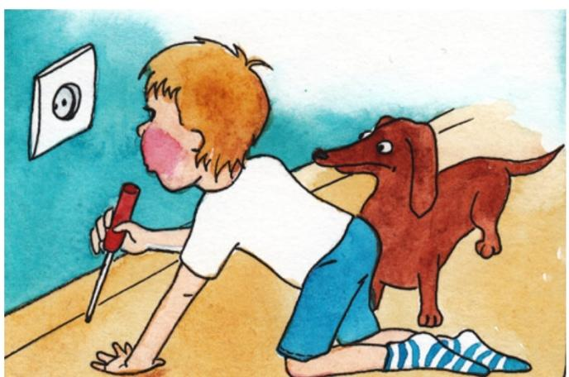
Не вставляй посторонние предметы
в розетку - ток в розетке очень злой!

Slide 22
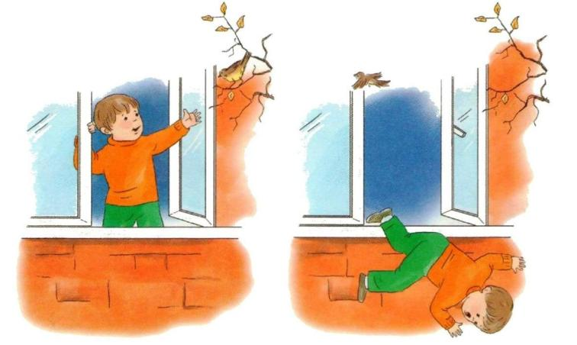
Не высовывайся из окна –
Можешь выпасть из него!

Slide 23
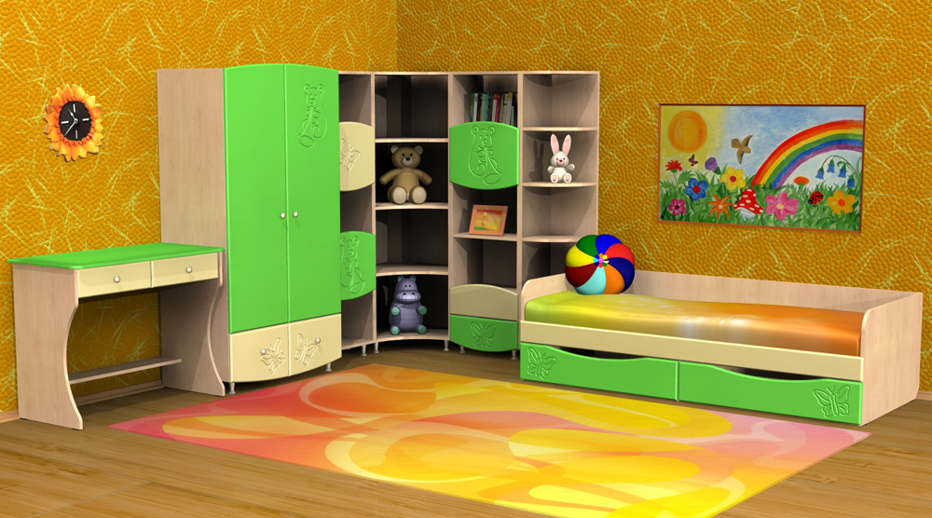
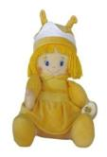
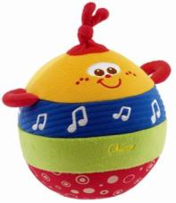
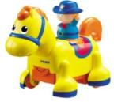
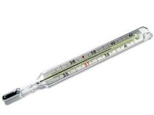
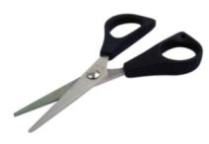
«Убери из комнаты опасные предметы»

Slide 24
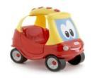
Теперь можно спокойно играть!

Slide 25
Спасибо за внимание!

Slide 26
Использованные материалы:
Внимание! Опасно! Правила безопасного поведения ребёнка. – Серия «Я – человек».
М.: Школьная Пресса, 2007. – 24с.: цв. ил. – («Дошкольное воспитание и обучение» – приложение к журналу «Воспитание школьников»; Вып. 156).
https://yandex.ru/images/search?text=картинки%20внимание!%20опасно!%20правила%20безопасного%20поведения%20ребёнка.%20–%20серия%20«я%20–%20человек».
источник шаблона: Фокина Лидия Петровна

